Slide 1
метод ШТУЧНИХ базисних матриць для вирішення задач Еволюційного МОДЕЛЮВАННЯ СКЛАДОВИХ ЕКОЛОГО-ЕКОНОМІЧНОЇ СТРАТЕГІЇ МІЖГАЛУЗЕВОЇ ВЗАЄМОДІЇ
Київський національний університет імені Тараса Шевченка Факультет інформаційних технологій Кафедра інтелектуальних та інформаційних систем
Виконали: студентки 3 курсу групи КН-31 спеціальності Комп’ютерні науки Антоневич Марина Миколаївна Дідик Анна Андріївна Копчик Тамара Анатоліївна Семенюк Дар'я Юріївна Керівники: Кудін Володимир Іванович, Онищенко Андрій Михайлович
Київ - 2018 р.

Slide 2
Зміст роботи
Еволюційне моделювання складових еколого-економічної стратегії міжгалузевої взаємодії
Матричні псевдобазисні алгоритми
Програмна реалізація алгоритмів

Slide 3
Опис предметної сфери
Завдання роботи: дослідити методи вирішення еколого-економічних проблем та створити програмну реалізацію методу штучних базисних матриць, дослідити, як зміни моделі впливають на зміну кінцевого результату.
Об’єктом дослідження є галузева структура економічної системи в умовах дії обмежень Паризької угоди.
Предметом дослідження є методи, моделі та алгоритми міжгалузевої взаємодії в умовах дії обмежень Паризької угоди.

Slide 4
ЕКОЛОГІЧНО-ЕКОНОМІЧНА СКЛАДОВА

Slide 5

Екологічно-економічна складова
До нового концептуального підходу включається:
розробка нової концепції екологічної економіки;
пошук кращих шляхів міжурядового співробітництва у питання охорони навколишнього середовища, збереження ресурсів;
розвиток низькоенергетичних технологій.

Slide 6
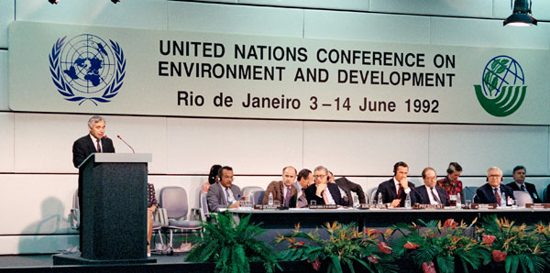
Екологічно-економічна складова
Міжнародна конференція з навколишнього середовища та розвитку у Ріо-де-Жанейро (Саміт Землі) - 1992 рік.

Slide 7

Екологічно-економічна складова
1997 рік – прийняття Кіотського протоколу, який визначив умови скорочення викидів для окремих країн.
Кінцевою метою цих угод є досягнення стабілізації концентрації парникових газів в атмосфері на такому рівні, який не буде переносити неминучий техногенний вплив на кліматичну систему.

Slide 8

Екологічно-економічна складова
Паризька угода про клімат

Slide 9
МАТЕМАТИЧНЕ МОДЕЛЮВАННЯ ЕКОЛОГІЧНО-ЕКОНОМІЧНОЇ ВЗАЄМОДІЇ

Slide 10
Математичне моделювання
Модель Леонтьєва-Форда та її узагальнення:
Математичні моделі таких процесів описується в класі лінійних матричних систем.
Для аналізу та оптимізації таких задач можна застосувати методи базисних матриць.
Досягнення адекватності моделі досліджуваному процесу, зокрема встановлення її коректності, зумовлює розробку методів аналізу властивостей, впливу структурних змін та виконання обмежуючих умов.

Slide 11
Модель Леонтьєва-Форда
основне виробництво
допоміжне виробництво

Slide 12
Математичне моделювання
(1)
– вектор-стовпчик об’ємів виробництва продукції;
– вектор-стовпчик об’ємів знищених забруднюючих речовин;
– вектор-стовпчик об’ємів кінцевої продукції;
– вектор-стовпчик об’ємів незнищених забруднень;
- квадратна матриця коефіцієнтів прямих витрат продукції на виробництво одиниці продукції
- прямокутна матриця випуску забруднювачів на одиницю виготовленої продукції
- прямокутна матриця витрат продукції на одиницю знищення забруднювачів
- кв. матриця випуску забруднювачів на одиницю знищення забруднювачів

Slide 13
Математичне моделювання
(1)
Нехай:
коефіцієнти
кількість технологічних способів дорівнює кількості видів продукції;
в кожному технологічному способі виробляється лише один вид продукції;
матриці є невідємними
економічний зміст моделі Леонтьєва-Форда вимагає, щоб всі її змінні були невід’ємними.

Slide 14
Математичне моделювання
(2)
Постановка задачі: на основі наведеної вище балансової схеми “витрати-випуск” врахувати витрати на виконання обмежень за Паризькою угодою - на виконання емісійних обмежень парникових газів у структурі галузей основного виробництва.
– витрати, пов’язані з викидами парникових газів.
– прямокутна матриця витрат продукції на одиницю викидів забруднювача

Slide 15
Векторно-матричне представлення

Slide 16

Математичне моделювання
Екологізація промислового виробництва розглядається як проблема управління об’єктом економіки шляхом пристосування всіх виробничих функцій, факторів та інфраструктури виробництва до вимог екологічної безпеки, зокрема, урахування вимог зі скорочення емісій парникових газів.
Виконання економічних обмежень вимагає від моделі змін коефіцієнтів технологічних матриць, при цьому розглядається умова збалансованого функціонування економічної системи в умовах обмежень по емісіям парникових газів.

Slide 17

Математичне моделювання
Дослідження даної проблеми реалізовано за допомогою методу базисних матриць, застосування яких дозволить вивчити можливість побудови оптимальної технологічної бази галузі та створити соціально-економічні передумови змістовних перетворень у сфері еколого-економічної взаємодії.

Slide 18
Математичне моделювання
(3)
Будемо також розглядати систему збурень по відношенню до системи лінійних алгебраїчних рівнянь виду:
(4)

Slide 19
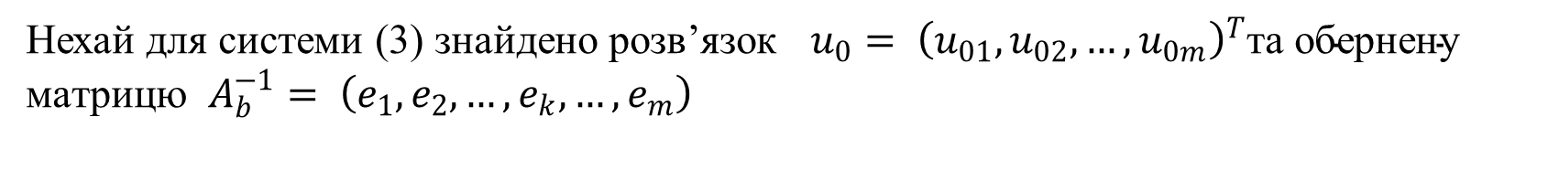
Математичне моделювання
(3)
(4)
Без обмеження загальності, будемо вважати, що збурення в системі (3) проведено для 1-го рядка (k=1), тобто якщо у векторній формі (4) має вигляд:
Нехай для системи (3) знайдено розв’язок $u_{0}= {\left(u_{01},u_{02},…,u_{0m}\right)}^{T}\text{та обернену матрицю }A_{b}^{−1}= \left(e_{1},e_{2},…,e_{k},…,e_{m}\right)$

Slide 20
Математичне моделювання
основна або генеративна система (породжуюча) з відомими розв’язком:
обернена матриця, яку ми будемо називати допоміжною системою:
система, що зазнала змін в усіх чи окремих елементах, «збурена»:

Slide 21
Математичне моделювання
Теорема 1. Між коефіцієнтами розвинення нормалей обмежень за рядками штучної базисної матриці, елементами обернених матриць, основних рішень, обмежень у двох суміжних базисних рішеннях мають місце співвідношення:

Slide 22
АЛГОРИТМ І РЕАЛІЗАЦІЯ

Slide 23
Алгоритм
(1)
(2)
(3)
Перехід від системи (3) до системи (1) відбудеться шляхом поступової заміни деяких збурених рядків.
Вектори нормалей гіперплощин, які визначають рядки основних матриць, будуть замінені відповідними "збуреними" нормальними векторами.

Slide 24
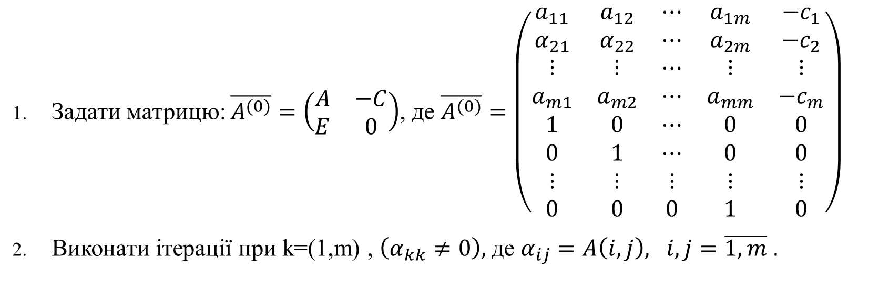
Алгоритм
Задати матрицю: $\overline{A^{(0)}}=\left(\begin{matrix}A & −C \\ E & 0\end{matrix}\right)$, де $\overline{A^{(0)}}=\left(\begin{matrix}a_{11} & a_{12} & ⋯ & a_{1m} & −c_{1} \\ α_{21} & α_{22} & ⋯ & a_{2m} & −c_{2} \\ ⋮ & ⋮ & ⋯ & ⋮ & ⋮ \\ a_{m1} & a_{m2} & ⋯ & a_{mm} & −c_{m} \\ 1 & 0 & ⋯ & 0 & 0 \\ 0 & 1 & ⋯ & 0 & 0 \\ ⋮ & ⋮ & ⋮ & ⋮ & ⋮ \\ 0 & 0 & 0 & 1 & 0\end{matrix}\right)$
Виконати ітерації при k=(1,m) , $\left(α_{kk}≠0\right),$де $α_{ij}=A\left(i,j\right), i,j=\overline{1,m}$.

Slide 25
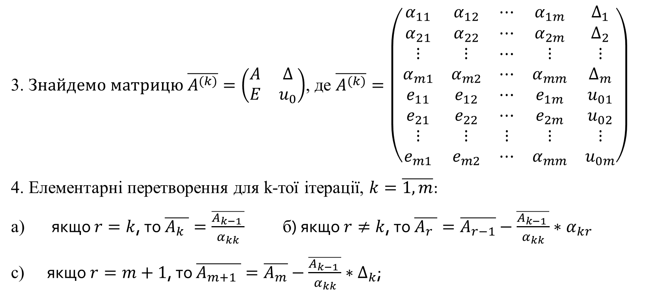
Алгоритм
3. З$найдемо матрицю \overline{A^{(k)}}=\left(\begin{matrix}A & ∆ \\ E & u_{0}\end{matrix}\right)$, де $\overline{A^{(k)}}=\left(\begin{matrix}α_{11} & α_{12} & ⋯ & α_{1m} & ∆_{1} \\ α_{21} & α_{22} & ⋯ & α_{2m} & ∆_{2} \\ ⋮ & ⋮ & ⋯ & ⋮ & ⋮ \\ α_{m1} & α_{m2} & ⋯ & α_{mm} & ∆_{m} \\ e_{11} & e_{12} & ⋯ & e_{1m} & u_{01} \\ e_{21} & e_{22} & ⋯ & e_{2m} & u_{02} \\ ⋮ & ⋮ & ⋮ & ⋮ & ⋮ \\ e_{m1} & e_{m2} & ⋯ & α_{mm} & u_{0m}\end{matrix}\right)$
4. Елементарні перетворення для k-тої ітерації, $k=\overline{1,m}$:
а) якщо $r=k$, то $\overline{A_{k} }=\frac{\overline{A_{k−1} }}{α_{kk}}$ б) якщо $r≠k$, то $\overline{A_{r} }=\overline{A_{r−1}}−\frac{\overline{A_{k−1} }}{α_{kk}}∗α_{kr}$
c) якщо $r=m+1$, то $\overline{A_{m+1} }=\overline{A_{m}}−\frac{\overline{A_{k−1} }}{α_{kk}}∗∆_{k}$;
(2)

Slide 26
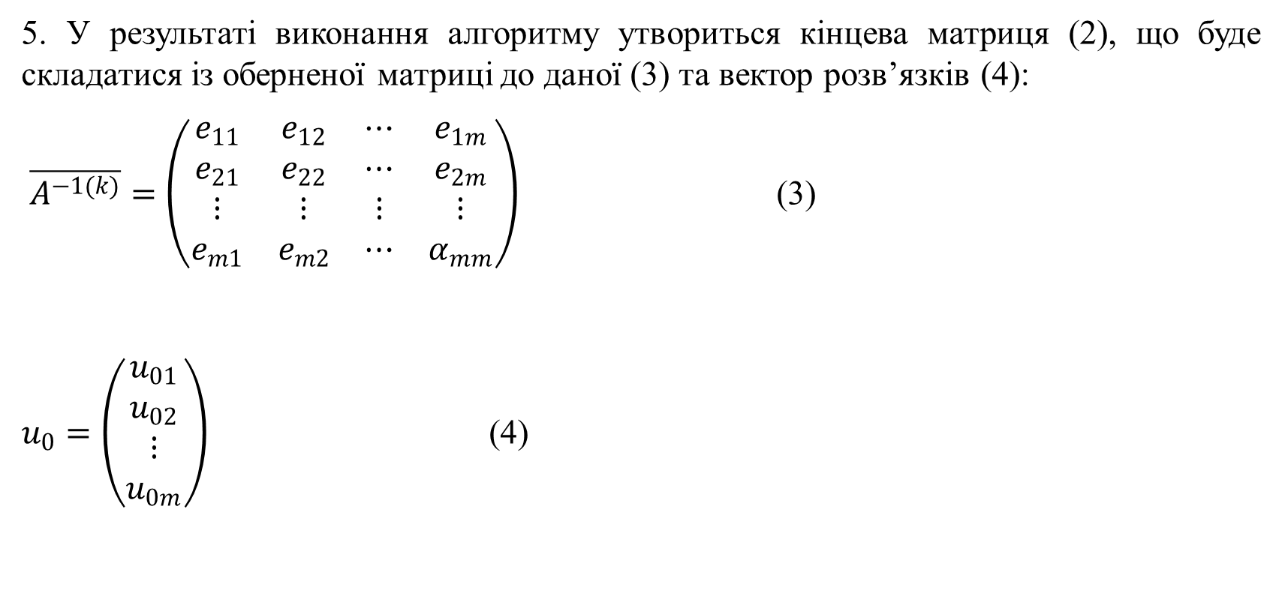
Алгоритм
5. У результаті виконання алгоритму утвориться кінцева матриця (2), що буде складатися із оберненої матриці до даної (3) та вектор розв’язків (4):
$\overline{A^{−1(k)}}=\left(\begin{matrix}e_{11} & e_{12} & ⋯ & e_{1m} \\ e_{21} & e_{22} & ⋯ & e_{2m} \\ ⋮ & ⋮ & ⋮ & ⋮ \\ e_{m1} & e_{m2} & ⋯ & α_{mm}\end{matrix}\right)$ (3)
$u_{0}=\left(\begin{aligned}u_{01} \\ u_{02} \\ ⋮ \\ u_{0m}\end{aligned}\right)$ (4)

Slide 27
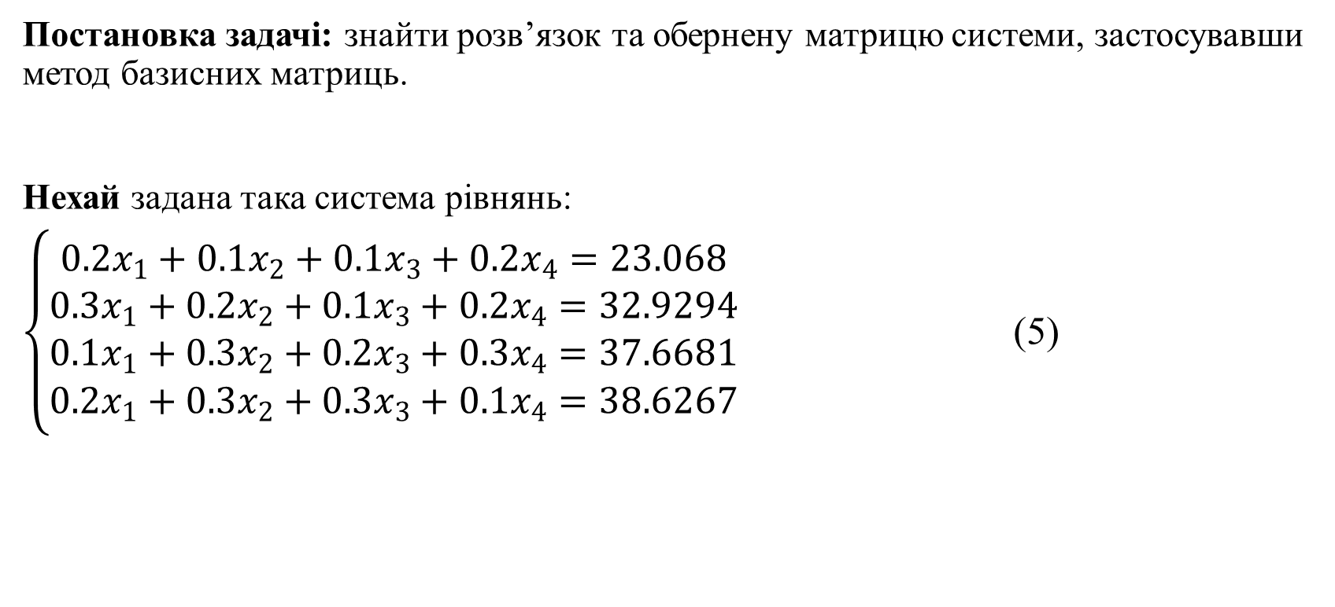
Модельний приклад
Постановка задачі: знайти розв’язок та обернену матрицю системи, застосувавши метод базисних матриць.
Нехай задана така система рівнянь:
$\left\{\begin{aligned}0.2x_{1}+0.1x_{2}+0.1x_{3}+0.2x_{4}=23.068 \\ 0.3x_{1}+0.2x_{2}+0.1x_{3}+0.2x_{4}=32.9294 \\ 0.1x_{1}+0.3x_{2}+0.2x_{3}+0.3x_{4}=37.6681 \\ 0.2x_{1}+0.3x_{2}+0.3x_{3}+0.1x_{4}=38.6267\end{aligned}\right.$ (5)

Slide 28
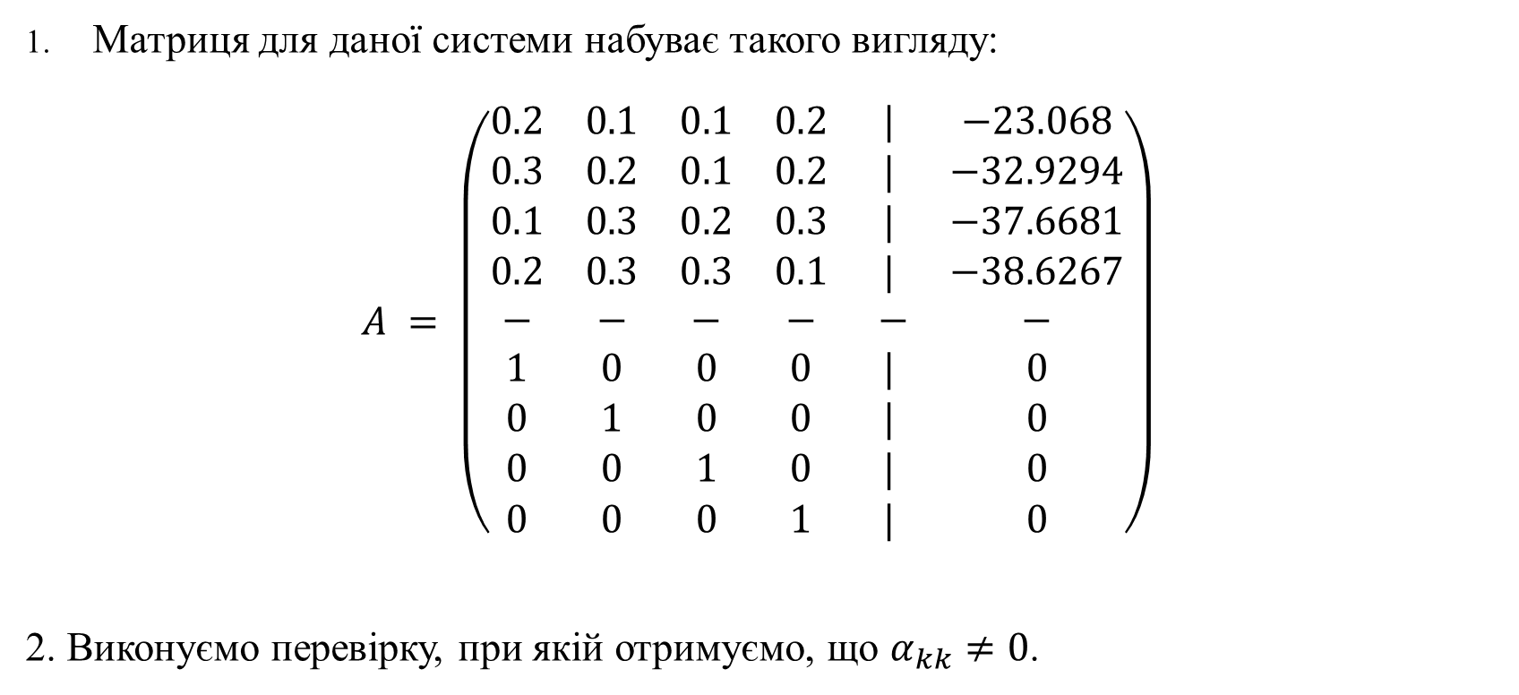
Модельний приклад
Матриця для даної системи набуває такого вигляду:
$$A = \left(\begin{matrix}0.2 & 0.1 & 0.1 & 0.2 & | & −23.068 \\ 0.3 & 0.2 & 0.1 & 0.2 & | & −32.9294 \\ 0.1 & 0.3 & 0.2 & 0.3 & | & −37.6681 \\ 0.2 & 0.3 & 0.3 & 0.1 & | & −38.6267 \\ − & − & − & − & − & − \\ 1 & 0 & 0 & 0 & | & 0 \\ 0 & 1 & 0 & 0 & | & 0 \\ 0 & 0 & 1 & 0 & | & 0 \\ 0 & 0 & 0 & 1 & | & 0\end{matrix}\right)$$
2. Виконуємо перевірку, при якій отримуємо, що $α_{kk}≠0$.

Slide 29


Модельний приклад
3. Виконуємо першу ітерацію, при k=1.
$\overline{A^{(0)}} = \left(\begin{matrix}0.2 & 0.1 & 0.1 & 0.2 & | & −23.068 \\ 0.3 & 0.2 & 0.1 & 0.2 & | & −32.9294 \\ 0.1 & 0.3 & 0.2 & 0.3 & | & −37.6681 \\ 0.2 & 0.3 & 0.3 & 0.1 & | & −38.6267 \\ − & − & − & − & − & − \\ 1 & 0 & 0 & 0 & | & 0 \\ 0 & 1 & 0 & 0 & | & 0 \\ 0 & 0 & 1 & 0 & | & 0 \\ 0 & 0 & 0 & 1 & | & 0\end{matrix}\right)$ →
$\left(\begin{matrix}1 & 0.1 & 0.1 & 0.2 & | & −23.068 \\ 1.5 & 0.2 & 0.1 & 0.2 & | & −32.9294 \\ 0.5 & 0.3 & 0.2 & 0.3 & | & −37.6681 \\ 1 & 0.3 & 0.3 & 0.1 & | & −38.6267 \\ − & − & − & − & − & − \\ 5 & 0 & 0 & 0 & | & 0 \\ 0 & 1 & 0 & 0 & | & 0 \\ 0 & 0 & 1 & 0 & | & 0 \\ 0 & 0 & 0 & 1 & | & 0\end{matrix}\right)$ →

Slide 30
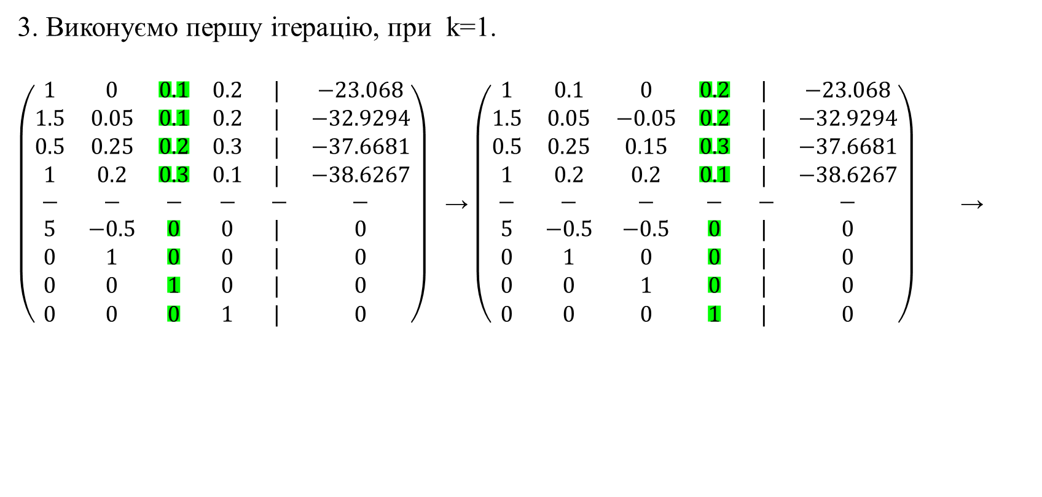
Модельний приклад
3. Виконуємо першу ітерацію, при k=1.
$\left(\begin{matrix}1 & 0 & 0.1 & 0.2 & | & −23.068 \\ 1.5 & 0.05 & 0.1 & 0.2 & | & −32.9294 \\ 0.5 & 0.25 & 0.2 & 0.3 & | & −37.6681 \\ 1 & 0.2 & 0.3 & 0.1 & | & −38.6267 \\ − & − & − & − & − & − \\ 5 & −0.5 & 0 & 0 & | & 0 \\ 0 & 1 & 0 & 0 & | & 0 \\ 0 & 0 & 1 & 0 & | & 0 \\ 0 & 0 & 0 & 1 & | & 0\end{matrix}\right)$ → $\left(\begin{matrix}1 & 0.1 & 0 & 0.2 & | & −23.068 \\ 1.5 & 0.05 & −0.05 & 0.2 & | & −32.9294 \\ 0.5 & 0.25 & 0.15 & 0.3 & | & −37.6681 \\ 1 & 0.2 & 0.2 & 0.1 & | & −38.6267 \\ − & − & − & − & − & − \\ 5 & −0.5 & −0.5 & 0 & | & 0 \\ 0 & 1 & 0 & 0 & | & 0 \\ 0 & 0 & 1 & 0 & | & 0 \\ 0 & 0 & 0 & 1 & | & 0\end{matrix}\right)$ →

Slide 31
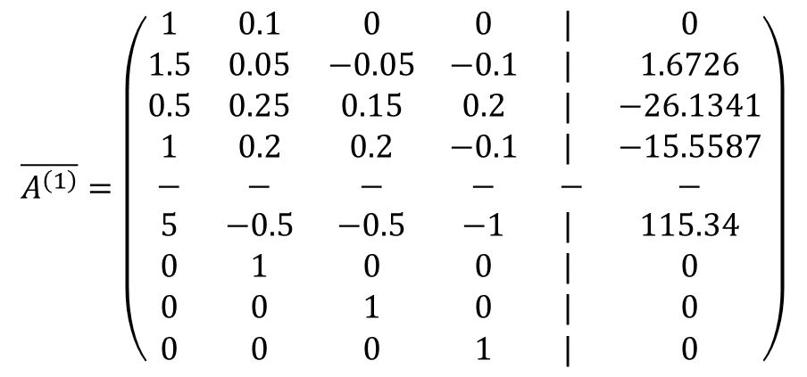

Модельний приклад
3. Виконуємо першу ітерацію, при k=1.
$\left(\begin{matrix}1 & 0.1 & 0 & 0 & | & −23.068 \\ 1.5 & 0.05 & −0.05 & −0.1 & | & −32.9294 \\ 0.5 & 0.25 & 0.15 & 0.2 & | & −37.6681 \\ 1 & 0.2 & 0.2 & −0.1 & | & −38.6267 \\ − & − & − & − & − & − \\ 5 & −0.5 & −0.5 & −1 & | & 0 \\ 0 & 1 & 0 & 0 & | & 0 \\ 0 & 0 & 1 & 0 & | & 0 \\ 0 & 0 & 0 & 1 & | & 0\end{matrix}\right)$ →
$$\overline{A^{\left(1\right)}}=\left(\begin{matrix}1 & 0.1 & 0 & 0 & | & 0 \\ 1.5 & 0.05 & −0.05 & −0.1 & | & 1.6726 \\ 0.5 & 0.25 & 0.15 & 0.2 & | & −26.1341 \\ 1 & 0.2 & 0.2 & −0.1 & | & −15.5587 \\ − & − & − & − & − & − \\ 5 & −0.5 & −0.5 & −1 & | & 115.34 \\ 0 & 1 & 0 & 0 & | & 0 \\ 0 & 0 & 1 & 0 & | & 0 \\ 0 & 0 & 0 & 1 & | & 0\end{matrix}\right)$$

Slide 32

Модельний приклад
3. Виконуємо другу ітерацію при k=2.
$$\overline{A^{\left(2\right)}}=\left(\begin{matrix}1 & 0 & 0 & 0 & | & 0 \\ 0 & 1 & 0 & 0 & | & 0 \\ −7 & 5 & 0.4 & 0.7 & | & −34.4971 \\ −5 & 4 & 0.4 & 0.3 & | & −22.2491 \\ − & − & − & − & − & − \\ 20 & −10 & −1 & −2 & | & 132.066 \\ −30 & 20 & 1 & 2 & | & −33.452 \\ 0 & 0 & 1 & 0 & | & 0 \\ 0 & 0 & 0 & 1 & | & 0\end{matrix}\right)$$

Slide 33

Модельний приклад
3. Виконуємо третю ітерацію при k=3.
$$\overline{A^{\left(3\right)}}=\left(\begin{matrix}1 & 0 & 0 & 0 & | & 0 \\ 0 & 1 & 0 & 0 & | & 0 \\ 0 & 0 & 1 & 0 & | & 0 \\ 2 & −1 & 1 & −0.4 & | & 12.248 \\ − & − & − & − & − & − \\ 2.5 & 2.5 & −2.5 & −0.25 & | & 145.8232 \\ −12.5 & 7.5 & 2.5 & 0.25 & | & 52.7908 \\ 17.5 & −12.5 & 2.5 & −1.75 & | & 86.2428 \\ 0 & 0 & 0 & 1 & | & 0\end{matrix}\right)$$

Slide 34

Модельний приклад
3. Виконуємо четверту ітерацію при k=4.
$$\overline{A^{(4)}}=\left(\begin{matrix}1 & 0 & 0 & 0 & | & 0 \\ 0 & 1 & 0 & 0 & | & 0 \\ 0 & 0 & 1 & 0 & | & 0 \\ 0 & 0 & 0 & 1 & | & 0 \\ − & − & − & − & − & − \\ 1.25 & 3.125 & −3.125 & 0.625 & | & 38.1682 \\ −11.25 & 6.875 & 3.125 & −0.625 & | & 60.4458 \\ 8.75 & −8.125 & −1.875 & 4.375 & | & 32.6577 \\ 5 & −2.5 & 2.5 & −2.5 & | & 30.62\end{matrix}\right)$$

Slide 35

Модельний приклад
Отримуємо обернену матрицю:
$$\overline{A^{−1}}=\left(\begin{matrix}1.25 & 3.125 & −3.125 & 0.625 \\ −11.25 & 6.875 & 3.125 & −0.625 \\ 8.75 & −8.125 & −1.875 & 4.375 \\ 5 & −2.5 & 2.5 & −2.5\end{matrix}\right)$$
та вектор розв’язків:
$$u_{0}=\left(\begin{aligned}38.1682 \\ 60.4458 \\ 32.6577 \\ 30.62\end{aligned}\right)$$

Slide 36
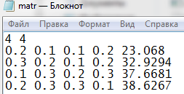
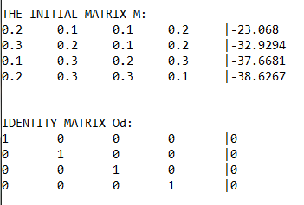
Модельний приклад С++

Slide 37
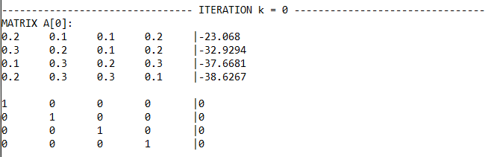
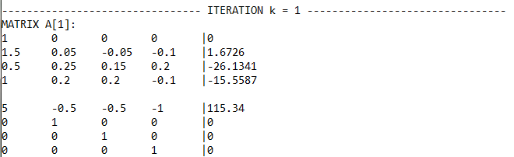
Модельний приклад С++

Slide 38
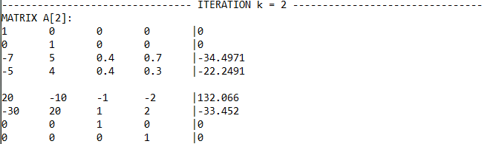
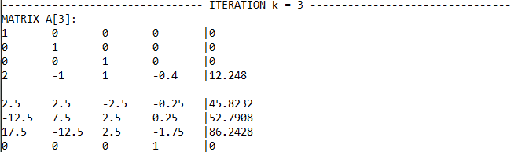
Модельний приклад С++

Slide 39
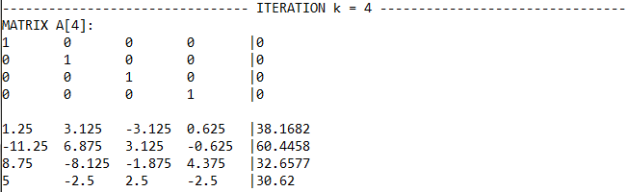
Модельний приклад С++

Slide 40
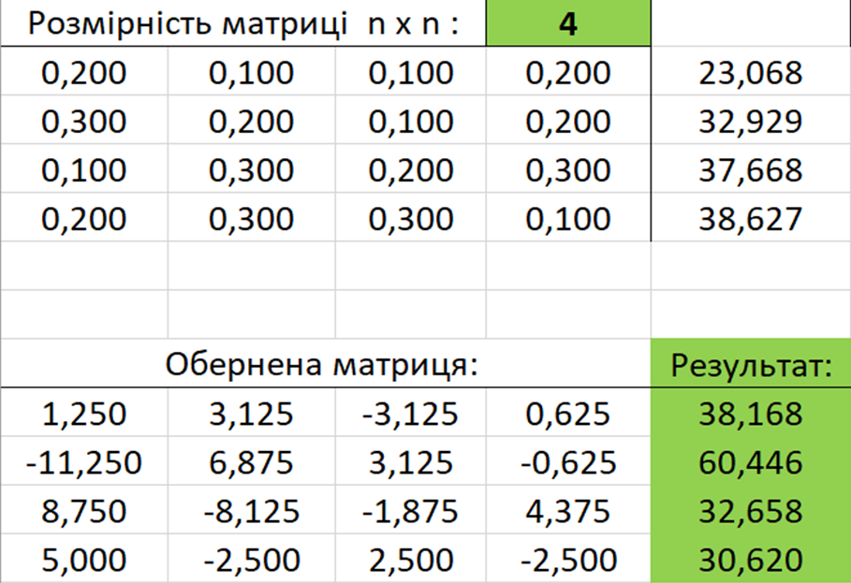
Модельний приклад MS Excel

Slide 41
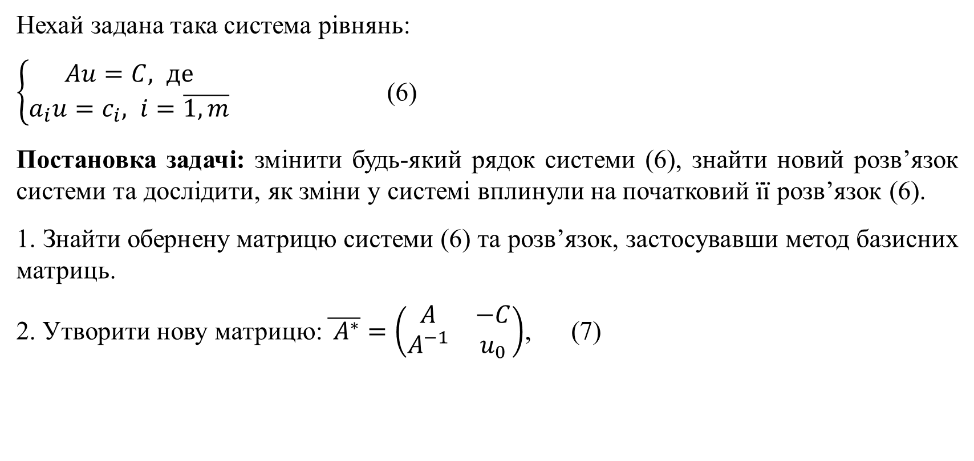
Алгоритм до дослідження системи, у якій змінюються коефіцієнти
Нехай задана така система рівнянь:
$\left\{\begin{aligned}Au=C, де \\ a_{i}u=c_{i}, i=\overline{1,m}\end{aligned}\right.$ (6)
Постановка задачі: змінити будь-який рядок системи (6), знайти новий розв’язок системи та дослідити, як зміни у системі вплинули на початковий її розв’язок (6).
1. Знайти обернену матрицю системи (6) та розв’язок, застосувавши метод базисних матриць.
2. Утворити нову матрицю: $\overline{{ A}^{∗}}=\left(\begin{matrix}A & −C \\ A^{−1} & u_{0}\end{matrix}\right)$, (7)

Slide 42
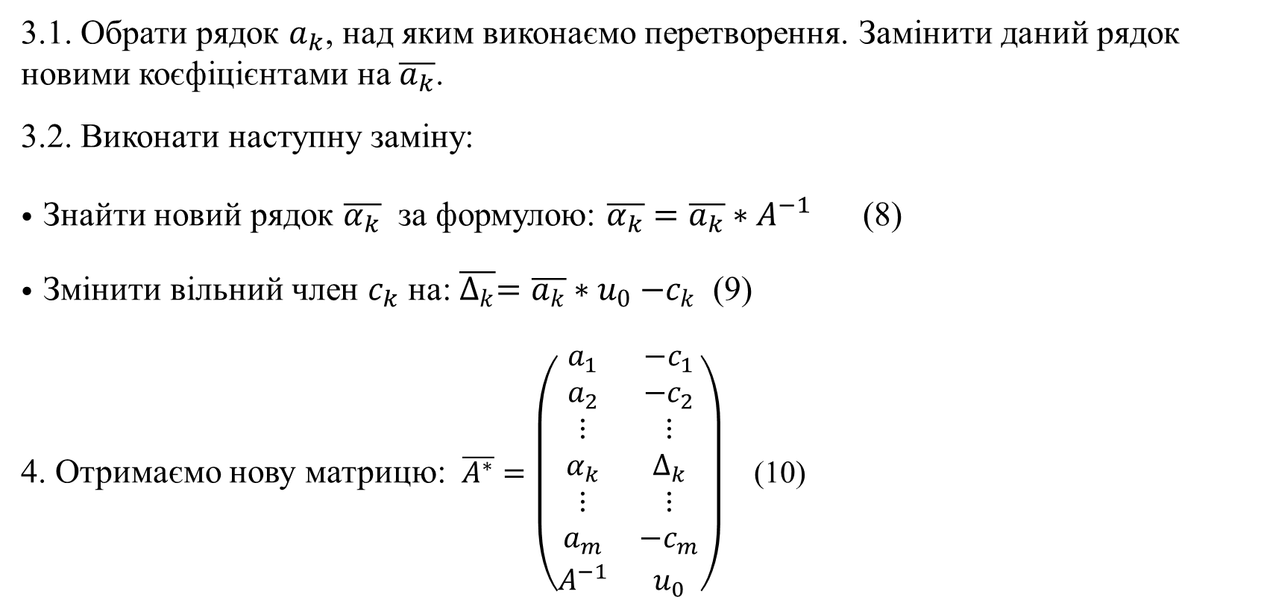
Алгоритм до дослідження системи, у якій змінюються коефіцієнти
3.1. Обрати рядок $a_{k}$, над яким виконаємо перетворення. Замінити даний рядок новими коєфіцієнтами на $\overline{a_{k}}$.
3.2. Виконати наступну заміну:
Знайти новий рядок $\overline{α_{k}}$ за формулою: $\overline{α_{k}}=\overline{a_{k}}∗A^{−1}$ (8)
Змінити вільний член $c_{k}$ на: $\overline{∆_{k}}=\overline{a_{k}}{∗u}_{0}−c_{k}$ (9)
4. Отримаємо нову матрицю: $\overline{A^{∗}}=\left(\begin{matrix}a_{1} & −c_{1} \\ a_{2} & −c_{2} \\ ⋮ & ⋮ \\ α_{k} & ∆_{k} \\ ⋮ & ⋮ \\ a_{m} & −c_{m} \\ A^{−1} & u_{0}\end{matrix}\right)$ (10)

Slide 43

Алгоритм до дослідження системи, у якій змінюються коефіцієнти
Проведемо одну ітерацію методу базисних матриць для індекса k. Отримаємо новий розв’язок системи:
$u_{0}^{∗}=\left(\begin{aligned}u_{01}^{∗} \\ u_{02}^{∗} \\ ⋮ \\ u_{0m}^{∗}\end{aligned}\right)$ (11)

Slide 44
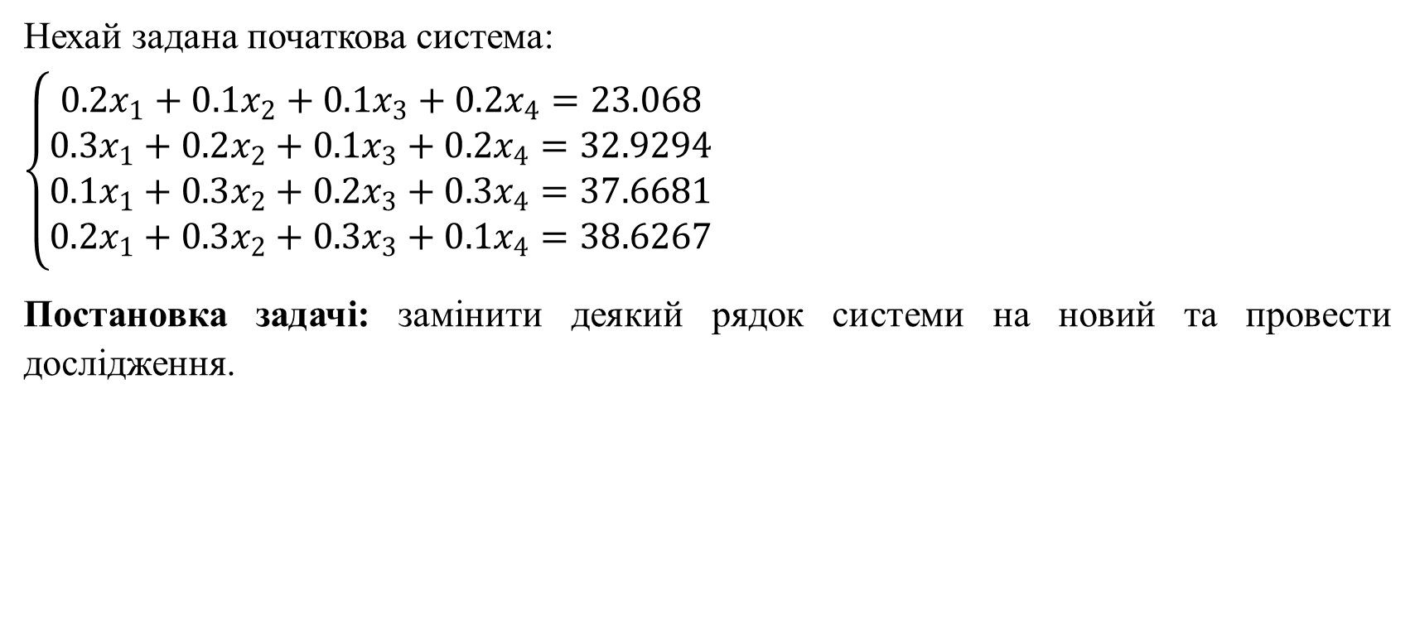
Модельний приклад
Нехай задана початкова система:
$\left\{\begin{aligned}0.2x_{1}+0.1x_{2}+0.1x_{3}+0.2x_{4}=23.068 \\ 0.3x_{1}+0.2x_{2}+0.1x_{3}+0.2x_{4}=32.9294 \\ 0.1x_{1}+0.3x_{2}+0.2x_{3}+0.3x_{4}=37.6681 \\ 0.2x_{1}+0.3x_{2}+0.3x_{3}+0.1x_{4}=38.6267\end{aligned}\right.$
Постановка задачі: замінити деякий рядок системи на новий та провести дослідження.

Slide 45

Модельний приклад
1. Отримуємо обернену матрицю:
$$\overline{A^{−1}}=\left(\begin{matrix}1.25 & 3.125 & −3.125 & 0.625 \\ −11.25 & 6.875 & 3.125 & −0.625 \\ 8.75 & −8.125 & −1.875 & 4.375 \\ 5 & −2.5 & 2.5 & −2.5\end{matrix}\right)$$
та вектор розв’язків:
$$u_{0}=\left(\begin{aligned}38.1682 \\ 60.4458 \\ 32.6577 \\ 30.62\end{aligned}\right)$$

Slide 46
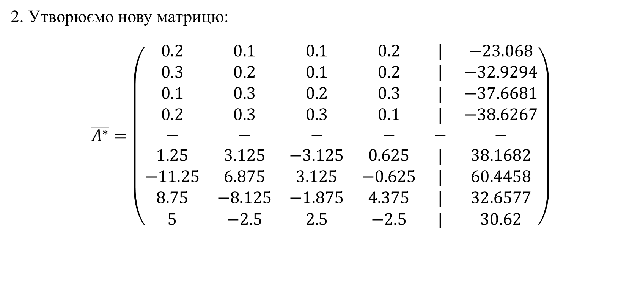
Модельний приклад
2. Утворюємо нову матрицю:
$$\overline{A^{∗}}=\left(\begin{matrix}0.2 & 0.1 & 0.1 & 0.2 & | & −23.068 \\ 0.3 & 0.2 & 0.1 & 0.2 & | & −32.9294 \\ 0.1 & 0.3 & 0.2 & 0.3 & | & −37.6681 \\ 0.2 & 0.3 & 0.3 & 0.1 & | & −38.6267 \\ − & − & − & − & − & − \\ 1.25 & 3.125 & −3.125 & 0.625 & | & 38.1682 \\ −11.25 & 6.875 & 3.125 & −0.625 & | & 60.4458 \\ 8.75 & −8.125 & −1.875 & 4.375 & | & 32.6577 \\ 5 & −2.5 & 2.5 & −2.5 & | & 30.62\end{matrix}\right)$$

Slide 47
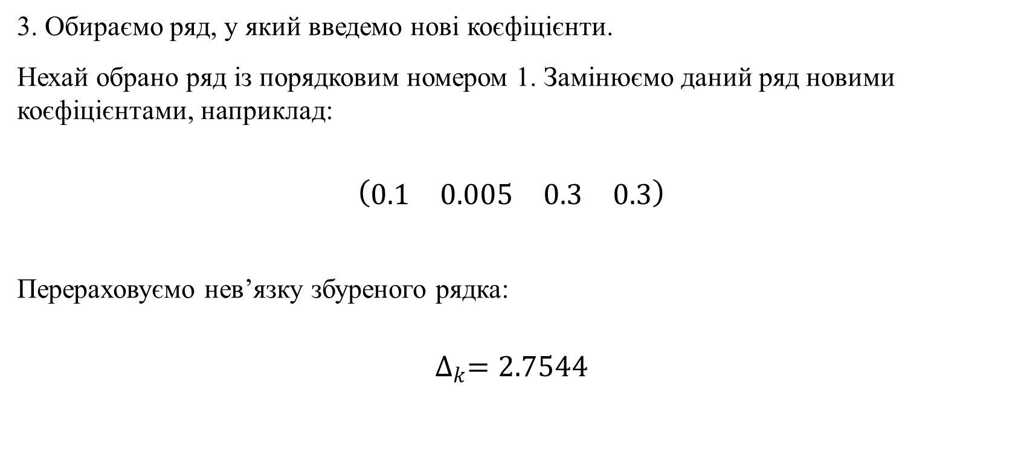
Модельний приклад
3. Обираємо ряд, у який введемо нові коєфіцієнти.
Нехай обрано ряд із порядковим номером 1. Замінюємо даний ряд новими коєфіцієнтами, наприклад:
$$\left(\begin{matrix}0.1 & 0.005 & 0.3 & 0.3\end{matrix}\right)$$
Перераховуємо нев’язку збуреного рядка:
$$∆_{k}=2.7544$$

Slide 48
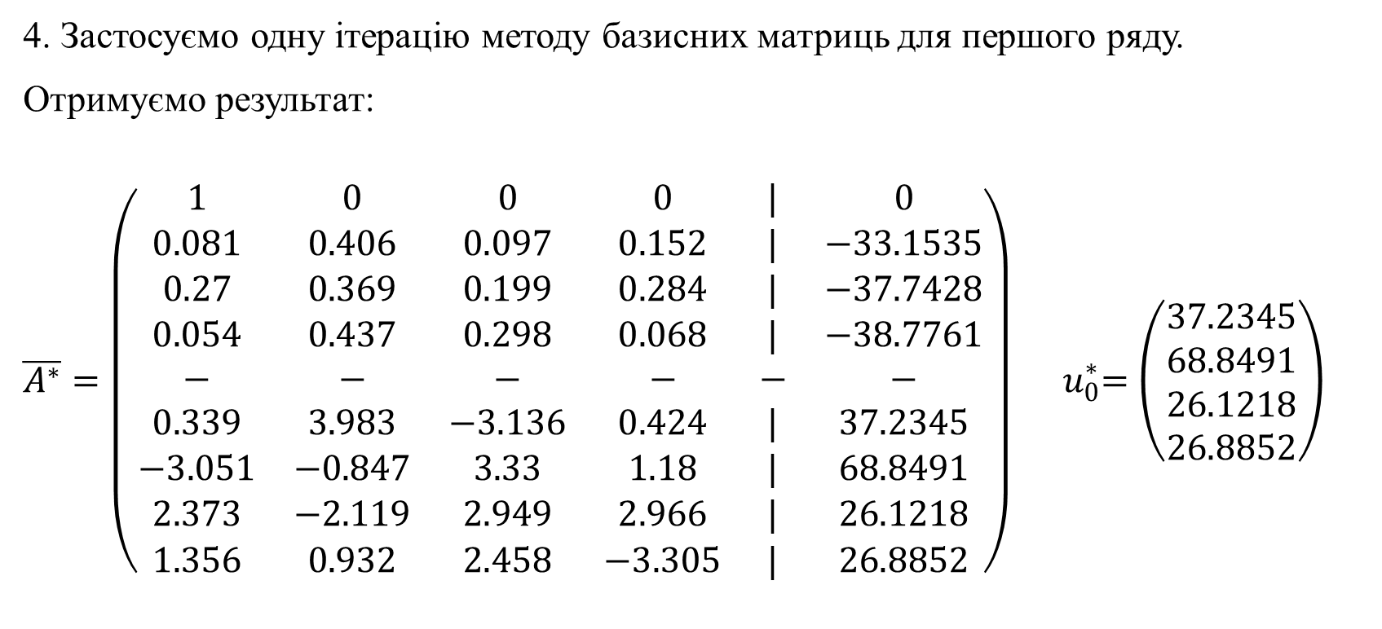
Модельний приклад
4. Застосуємо одну ітерацію методу базисних матриць для першого ряду.
Отримуємо результат:
$\overline{A^{∗}}=\left(\begin{matrix}1 & 0 & 0 & 0 & | & 0 \\ 0.081 & 0.406 & 0.097 & 0.152 & | & −33.1535 \\ 0.27 & 0.369 & 0.199 & 0.284 & | & −37.7428 \\ 0.054 & 0.437 & 0.298 & 0.068 & | & −38.7761 \\ − & − & − & − & − & − \\ 0.339 & 3.983 & −3.136 & 0.424 & | & 37.2345 \\ −3.051 & −0.847 & 3.33 & 1.18 & | & 68.8491 \\ 2.373 & −2.119 & 2.949 & 2.966 & | & 26.1218 \\ 1.356 & 0.932 & 2.458 & −3.305 & | & 26.8852\end{matrix}\right)$ ${ u}_{0}^{∗}=\left(\begin{aligned}37.2345 \\ 68.8491 \\ 26.1218 \\ 26.8852\end{aligned}\right)$

Slide 49
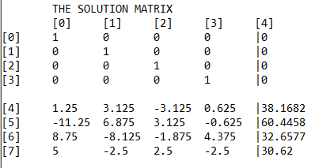
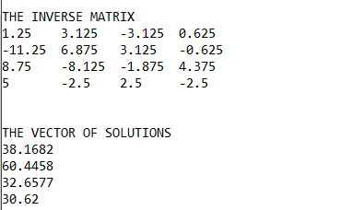
Модельний приклад С++

Slide 50
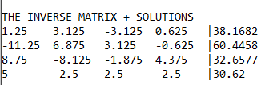
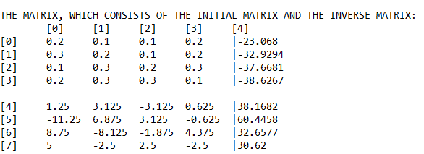
Модельний приклад С++

Slide 51

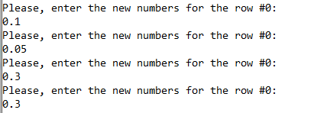
Модельний приклад С++

Slide 52

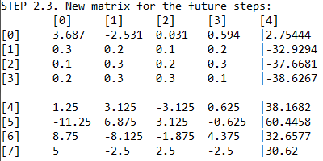
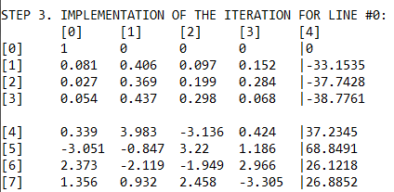
Модельний приклад С++

Slide 53
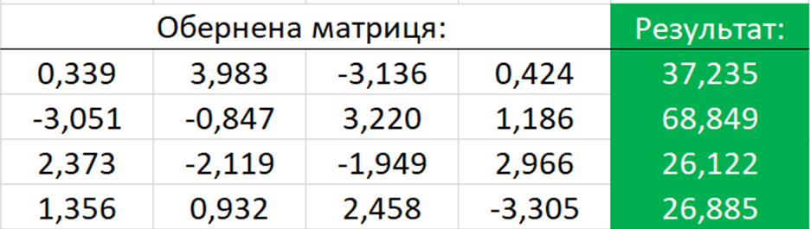
Модельний приклад MS Excel

Slide 54
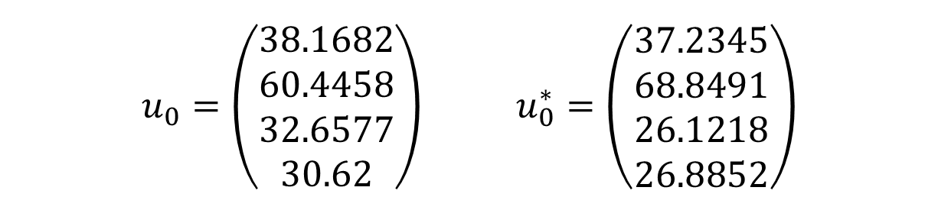
Висновок
$u_{0}=\left(\begin{aligned}38.1682 \\ 60.4458 \\ 32.6577 \\ 30.62\end{aligned}\right)$ $u_{0}^{∗}=\left(\begin{aligned}37.2345 \\ 68.8491 \\ 26.1218 \\ 26.8852\end{aligned}\right)$
Зміна коефіцієнтів вихідної технологічної матриці обумовлює зміни вектору валового галузевого випуску основного та допоміжного виробництв.

Slide 55
ДЯКУЄМО ЗА УВАГУ!
Моб. тел: 093-18-31-210
Email: marina.antonevich@gmail.com
Антоневич Марина Миколаївна
Моб. тел: 066-71-11-334
Email: tomaanatolievna23@gmail.com
Копчик Тамара Анатоліївна
Моб. тел: 096-57-55-685
Email: 377337733@ukr.net
Дідик Анна Андріївна
Моб. тел: 098-64-70-789
Email: ds231099@gmail.com
Семенюк Дар'я Юріївна

